Slide 1


Полевое исследование
«Выявление проблем и потребностей
молодежи приграничных районов Ферганской долины для разработки медиастратегии по предотвращению радикализации»
Краткие итоги по КР
Мира Карыбаева
14 февраля 2022 года

Slide 2
Раздел 1 . Жители приграничных районов

Slide 3
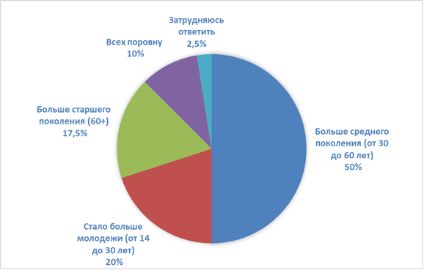
В Вашем селе/городе много молодежи?

Slide 4
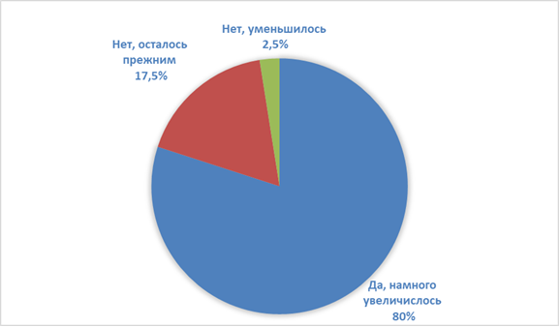
За последние 10 лет население Вашего села/города увеличилось?

Slide 5
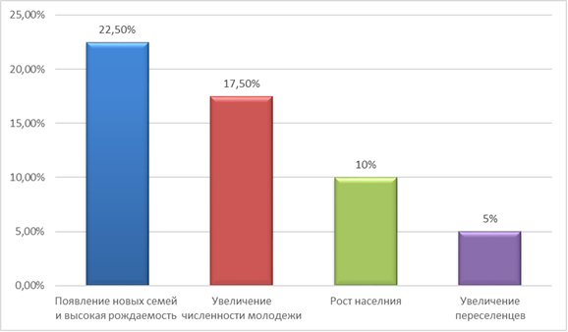
Почему так получилось?

Slide 6
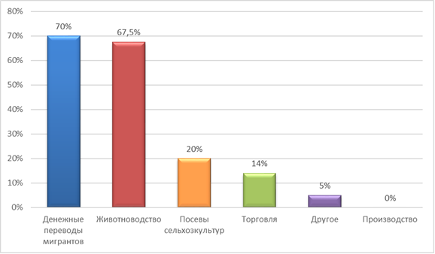
За счет чего живет село/город? (Возможно несколько ответов)

Slide 7
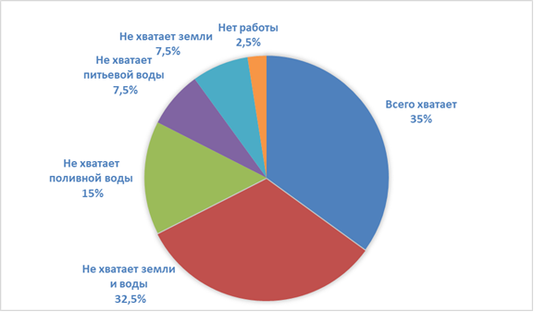
Всего ли хватает для нормальной работы (земли, поливной воды, рабочих рук и т.д.)?

Slide 8
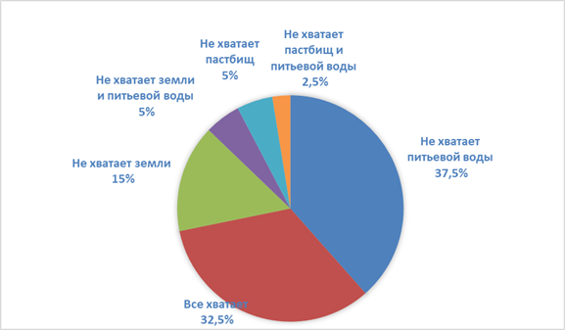
Всего ли хватает для жизни (питьевой воды, жилых домов, земли, пастбищ и т.д.)

Slide 9
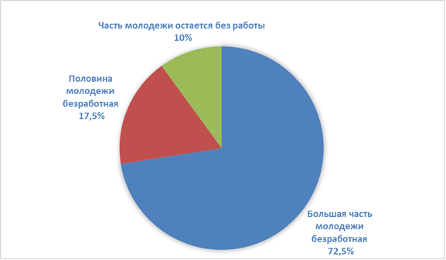
Хватает ли работы для молодежи?

Slide 10
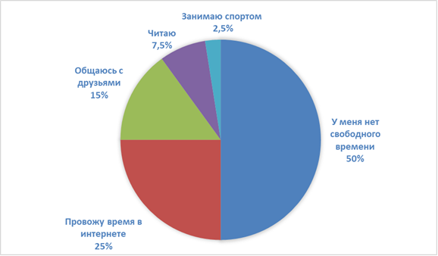
Как Вы проводите свое свободное время?

Slide 11
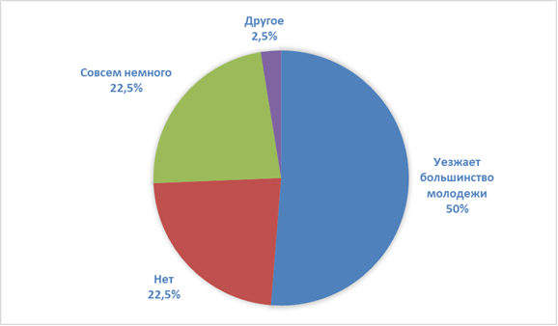
Уезжают ли люди из Вашего села навсегда?

Slide 12
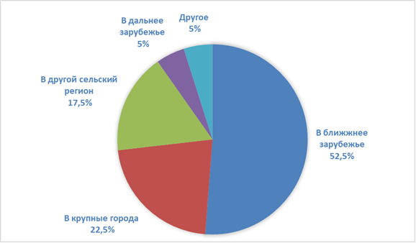
Если уезжают, то куда?

Slide 13
Раздел 2 коммуникация

Slide 14
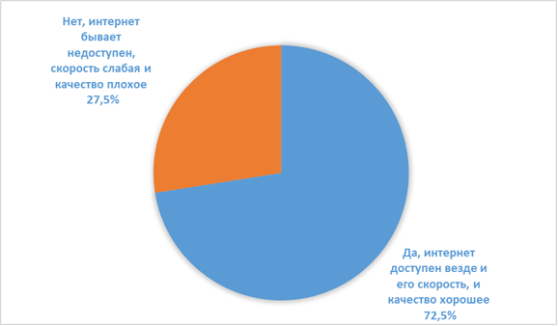
Доступный ли у Вас Интернет?

Slide 15
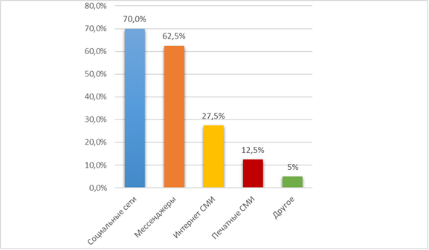
Какие основные источники информации (печатные СМИ, интернет СМИ, социальные сети, мессенджеры) используют у Вас в селе? (Возможны несколько ответов, по каждой строке)

Slide 16
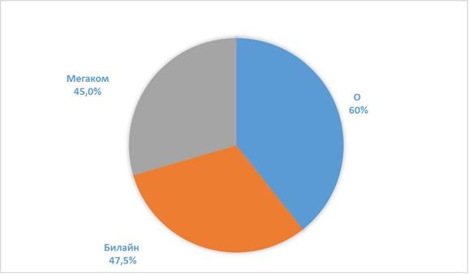
Какие мобильные операторы популярны у Вас в местности?

Slide 17
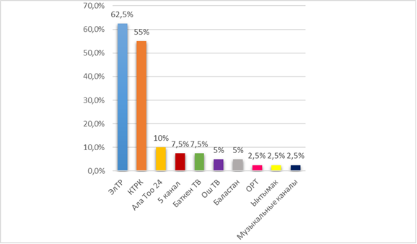
Какие основные каналы ТВ и Радио принимаются в Вашем селе?

Slide 18
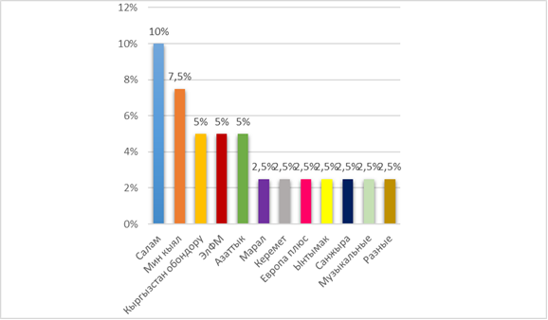
Радио:

Slide 19
3. Трансграничные контакты

Slide 20
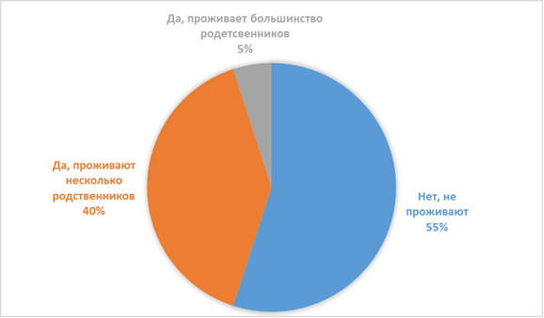
Проживают ли Ваши родственники на сопредельной территории, за линией границы?

Slide 21
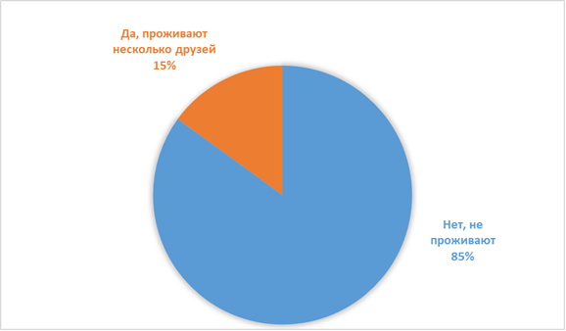
Проживают ли Ваши близкие друзья на сопредельной территории, за линией границы?

Slide 22
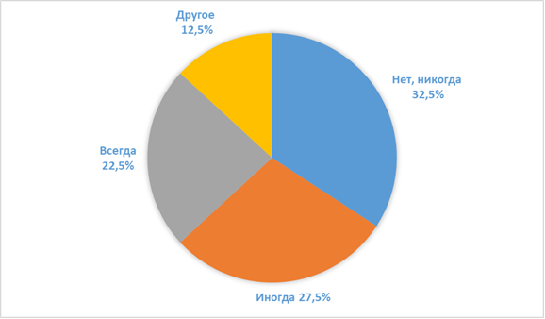
Возникают ли проблемы при контакте с жителями соседних государств?

Slide 23
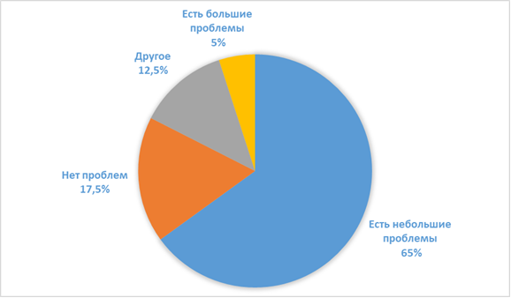
Есть ли проблемы при переходе государственной границы

Slide 24
4. Проблемы

Slide 25
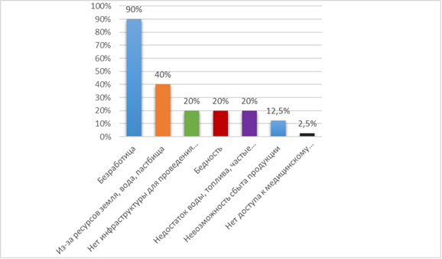
С какими проблемами сталкиваются жители Вашего села?

Slide 26
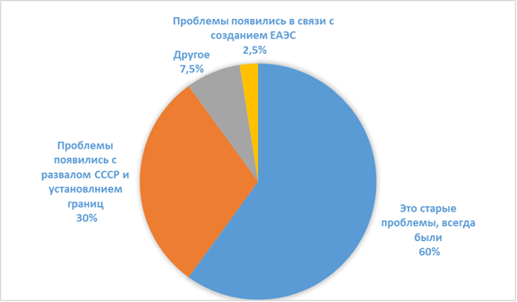
Когда проблемы появились?

Slide 27
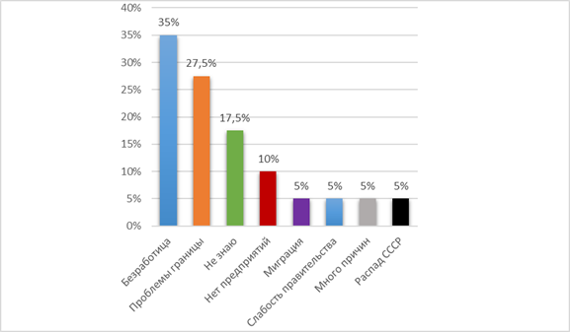
Что явилось причиной возникновения проблем?

Slide 28
5.Лидеры и авторитетные жители

Slide 29
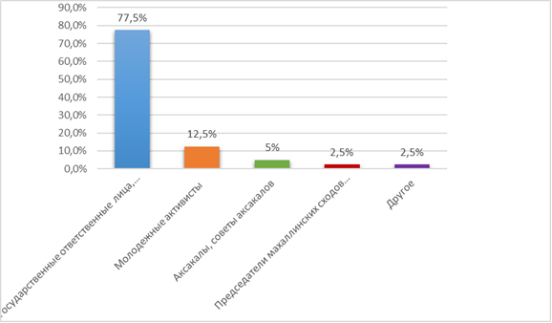
Есть ли в Вашем селе авторитетные люди, кто реально влияет на разрешение проблем?

Slide 30
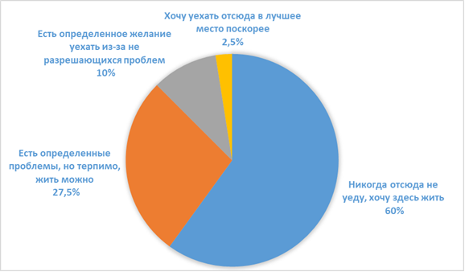
Насколько хорошо Вам живется в приграничной зоне? (один выбор).

Slide 31
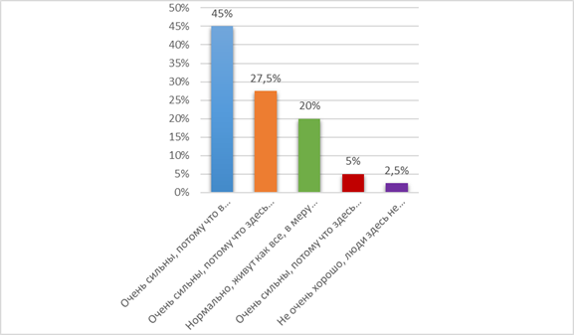
Насколько в Вашей местности крепка забота друг о друге, взаимопомощь, привязанности, совместная деятельность

Slide 32
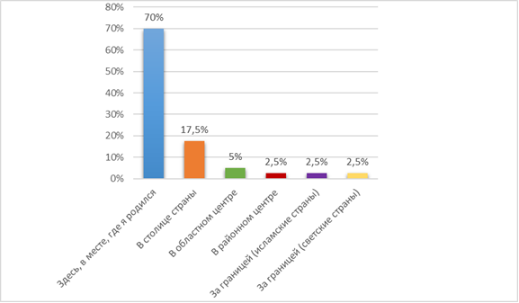
Как Вы думаете, где Вы сможете жить более комфортно, безопасно и признаваемы со стороны других?

Slide 33
6. Идентичность и жизненные перспективы

Slide 34
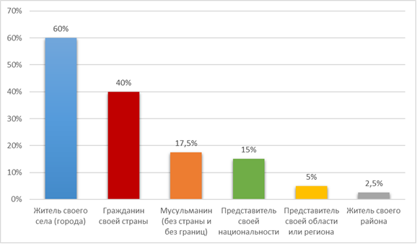
Кем Вы себя считает в первую очередь? (1 вариант ответа)

Slide 35
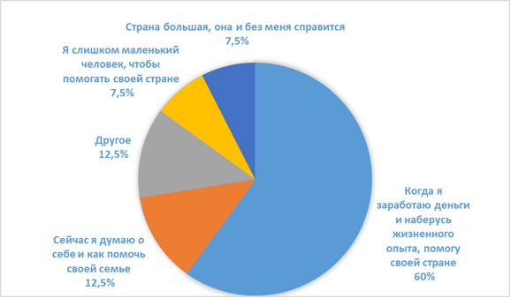
Если Вы хотите уехать за границу, то как Вы поможете своей стране?

Slide 36
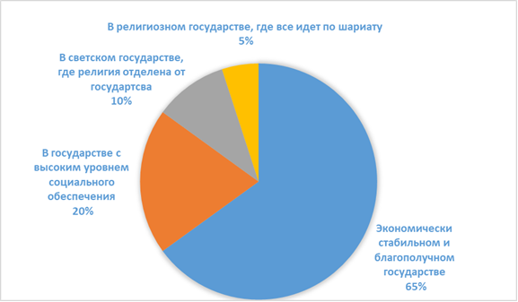
В каком государстве Вы хотели бы жить?

Slide 37
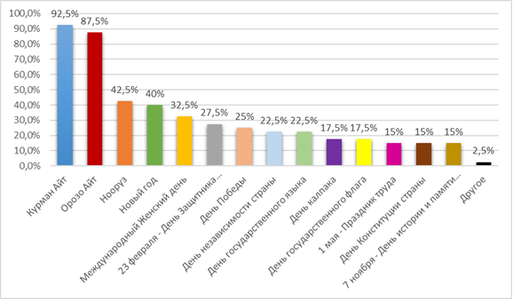
Какие праздники Вы лично празднуете?

Slide 38
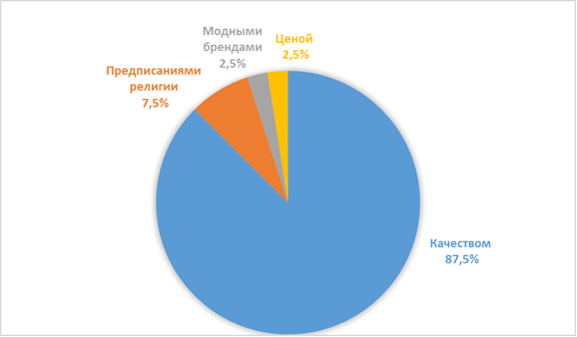
Чем вы руководствуетесь при выборе одежды?

Slide 39
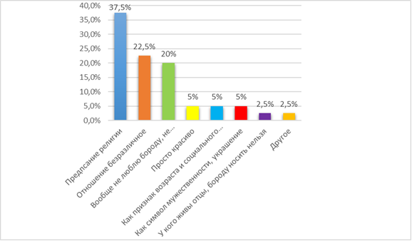
Ваше отношение к ношению бороды

Slide 40
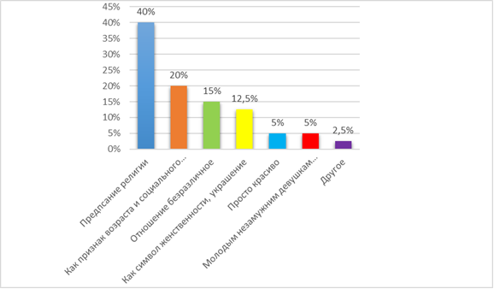
Ваше отношение к ношению платка

Slide 41
7. Каналы получения информации

Slide 42
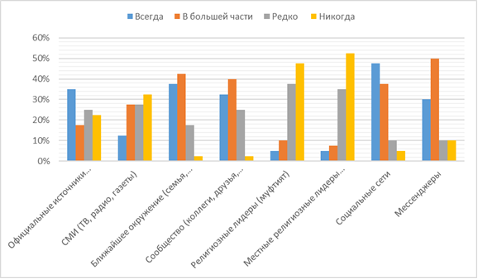
Как часто Вы обращаетесь к следующим каналам информации?

Slide 43
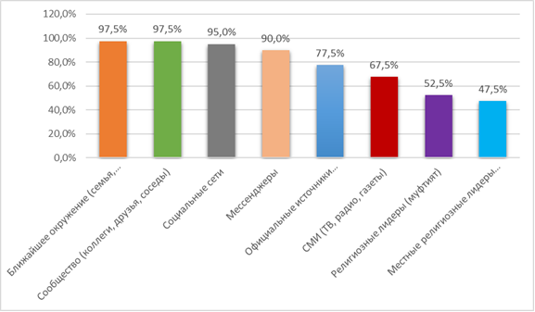
Как часто Вы обращаетесь к следующим каналам информации?

Slide 44
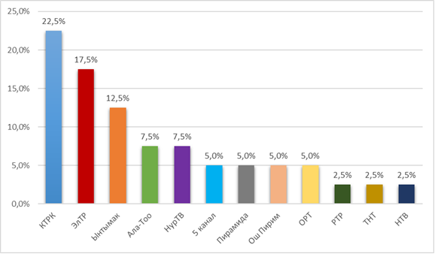
Какие ТВ каналы вы предпочитаете смотреть?

Slide 45
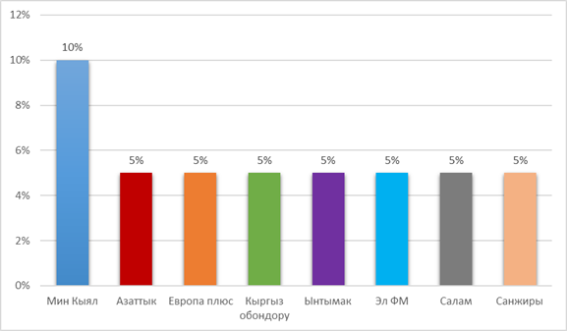
Какие радио станции вы предпочитаете слушать?

Slide 46
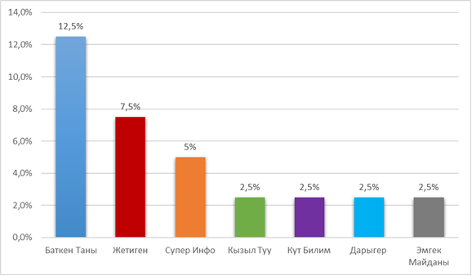
Какие печатные СМИ Вы предпочитаете читать?

Slide 47
Каких популярных блогеров/вайнеров/авторов в соцсетях Вы постоянно читаете или подписаны?
не много 11 (27.5%), по одному выбору сделали в пользу:
1.Dorivines;
2. Адыл Акжол уулу;
3. Азирет,
4. Айгерим Расул кызы,
5. Айдана дека,
6. Акжол Махмудов,
7. Нурмагомедов;
8. Анжелика;
9. Гасанов;
10. Настя,
11. Чубак ажы

Slide 48
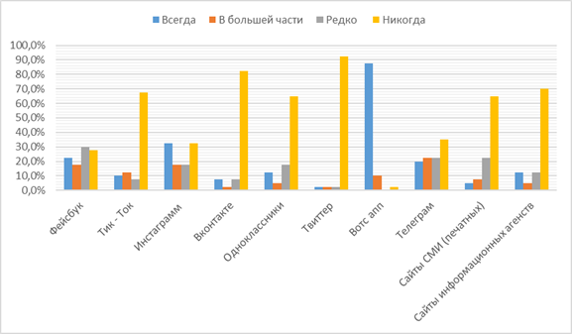
Какими медиа и коммуникационными платформами Интернета Вы пользуетесь Вашей местности?

Slide 49
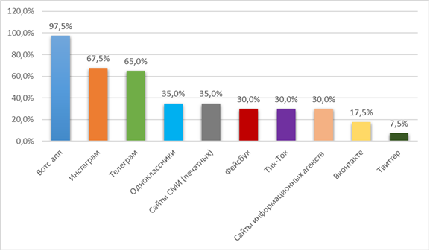
Какими медиа и коммуникационными платформами Интернета Вы пользуетесь Вашей местности?

Slide 50
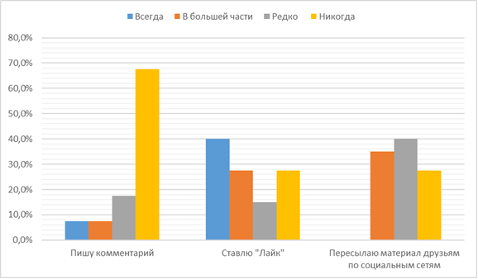
. Как часто и как Вы реагируете на понравившийся Вам материал?

Slide 51
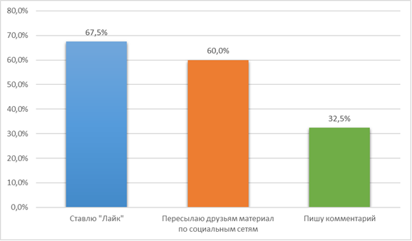
. Как часто и как Вы реагируете на понравившийся Вам материал?

Slide 52
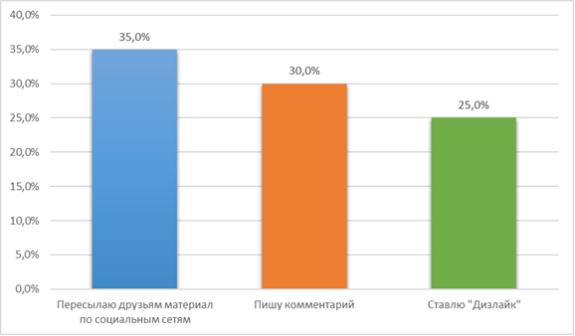
. Как часто и как Вы реагируете на возмутивший Вас материал

Slide 53
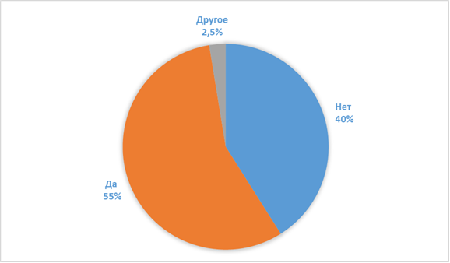
Часто Вы читаете комментарии других пользователей сети?

Slide 54
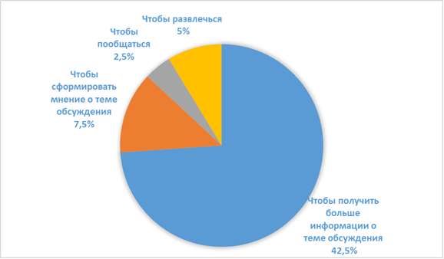
Если «Да», то с какой целью Вы читаете комментарии других пользователей сети?

Slide 55
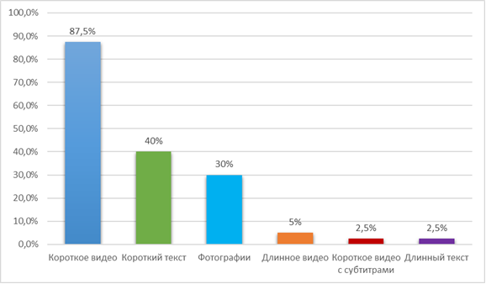
В каком формате Вам удобно получать информацию? (Можно три ответа)

Slide 56
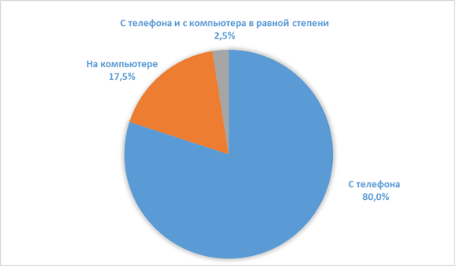
На каких устройствах Вы чаще всего получаете информацию?

Slide 57
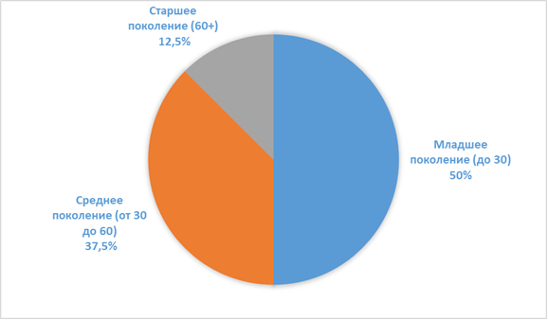
Возраст респондентов

Slide 58
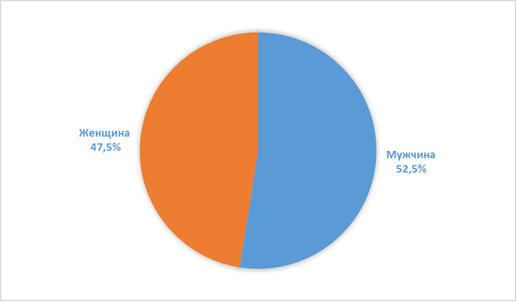
Пол:
1. Мужчина – 21 (52,5%);
2. Женщина – 19 (47,5%).

